Slide 1
TEKNOLOJİ VE TASARIM ÖĞRENİYORUM

Slide 2
Teknoloji:
Günlük hayatta sürekli karşılaştığımız bir kelime mi?
Televizyonda, internette, sosyal medyada sürekli kullanılan bir kelime mi?
Anlamını bilmeden kullandığımız bir kelime?
Nedir bu teknoloji?

Slide 3
Arama sonuçları

Slide 4
Görsel Sonuçlar

Slide 5
Peki ya bunlar mı?

Slide 6
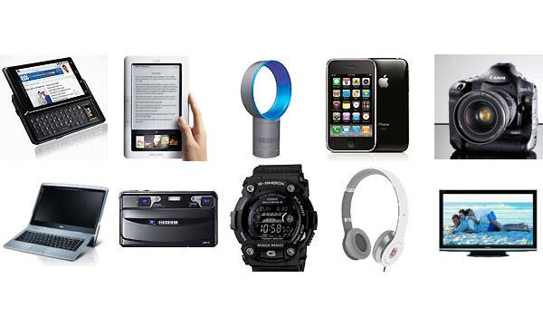
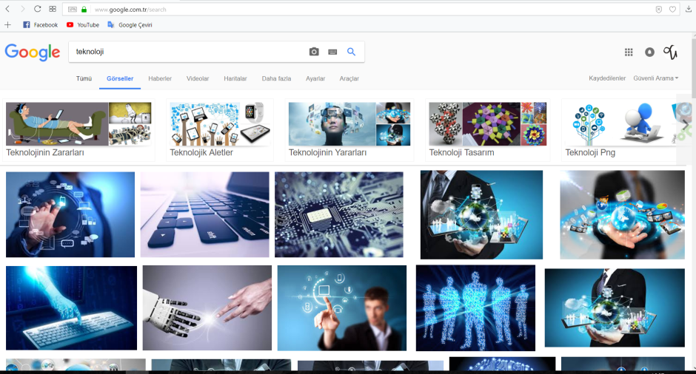
Tüm bu görseller neyi anlatıyor?
Neye benziyor?
Hepsinin ortak özellikleri neler?

Slide 7
Şaşırmaya hazır olun!!

Slide 8
Bunların hiç biri teknoloji kelimesinin tanımı değil.
Bu gördüklerinizin hepsi birer ürün.
Teknolojileri var
Tasarımları var
Ancak hiç biri teknoloji değil.

Slide 9
Çünkü teknolojiyi şudur diyerek gösteremeyiz.
Teknoloji, ispat edilen bir kavramdır, gösterilebilen bir kavram değildir.

Slide 10
Teknoloji ne değildir?
ÜRÜN DEĞİLDİR
SON ÇIKAN ÜRÜNLER DEĞİLDİR.
UÇAN, HIZLI, OTOMATİK, KENDİ KENDİNE, AKILLI VB ŞEYLER DEĞİLDİR.
TELEFON BİLGİSAYAR DEĞİLDİR.
Çünkü teknoloji; bir bilimdir.

Slide 11
Teknoloji;
Bir amaç için kullandığımız tüm araç-gereç, makine, cihaz vb ürünlerin üretilebilmesi için kullanılan
yöntemler,
teknikler,
bilgiler bütünüdür.

Slide 12
Kısaca;
Teknoloji üretim bilimidir.
Teknoloji üretim ile ilgilenir.
(Hangi ürün olursa olsun)
Teknolojinin ilgi alanı; üretim yöntemleri teknikleri ve üretim bilgileridir.

Slide 13
Örnek:
Bilim alanı olarak teknolojiyi kavramak için başka bilim dallarının tanımlamaları yapalım:
Biyoloji: Canlıları inceleyen bilim dalı.
Sosyoloji: Toplumları inceleyen bilim dalı.
Ekoloji: Çevreyi inceleyen bilim dalı.
Filoloji: Dilleri inceleyen bilim dalı
Teknoloji: Üretim yöntem teknik ve bilgiler bütünü.

Slide 14
Peki neden kavram karmaşası var?
İngilizce Technology kelimesinin Türkçeye alınmış hali, bu kelimenin okunuşudur. Dilimiz dışarıdan kelimeler aldığında onun anlamını almış olmaz.
Technology kelimesinin Türkçe karşılığı
Teknik bilimdir.

Slide 15
Bazı kelimeler anlamı bilinmeden kullanılır ve bir süre sonra gerçek anlamından çok kullanıldığı anlamı yaygınlaşır.
Örnek; elektrik, radyasyon, telefon, şarj, otonom, otomatik gibi kelimelerin kökeni Türkçe değildir.
Bu yüzden bu kelimelerden herkes farklı şeyler anlayabilir.

Slide 16
Teknoloji kelimesi
Çoğunlukla; gelişim, özellik, yöntem ve karmaşık sistemleri anlatmak için kullanılır.
Son teknoloji / gelişim
Bunun teknolojisi / özellik
Kullandığımız teknoloji / yöntem
NASA teknolojisi / karmaşık sistemler

Slide 17
«Öğretmenim bize teknoloji, elektronik cihazlar değildir dedin, o zaman ispatla» der gibisiniz.

Slide 18
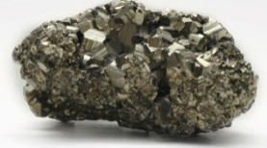
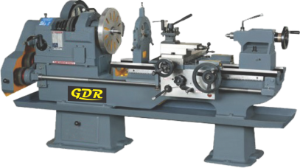
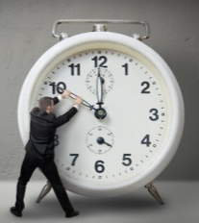
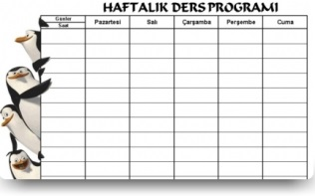
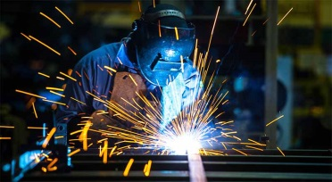
Bir ürünü üretmek için nelere ihtiyaç vardır?
Hammadde
İnsan gücü
Makine gücü
Zaman ve emek
Plan ve program
Üretim yöntem ve tekniği
TEKNOLOJİ

Slide 20
Elinizdeki kalemin, yoldan geçen araçlar kadar karmaşık bir teknolojisi vardır.
Cebinizdeki telefonlar ile silgilerinizin üretim yöntemleri benzeyebilir, farklılık gösterebilir.

Slide 21
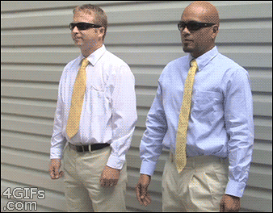
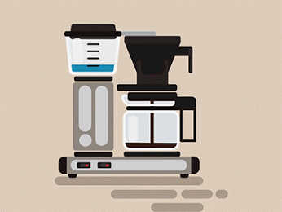
Ürünlerin gelişmesi için onların üretilebilmesi gerekir. Bu üretimi gerçekleştiren bilim ise teknolojidir.
Tekstil Teknolojileri Nano Teknoloji Kimya Teknolojileri = SU TUTMAYAN KIYAFET
Cam T. + Plastik T. Gıda T. + Elektrik T.+ Isıtma T. = ÇAY MAKİNESİ,
KAHVE MAKİNESİ

Slide 22
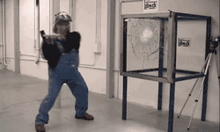
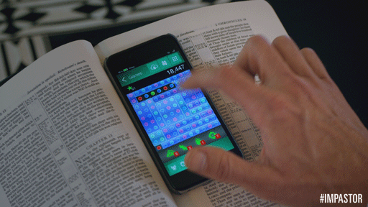
Ürünlerin gelişmesi için onların üretilebilmesi gerekir. Bu üretimi gerçekleştiren bilim ise teknolojidir.
Cam T. Güvenlik T. = KIRILMAZ CAM
Bilgi T. + İletişim T. Uydu T.+ Plastik T. Elektrik T. = CEP TELEFONU

Slide 23
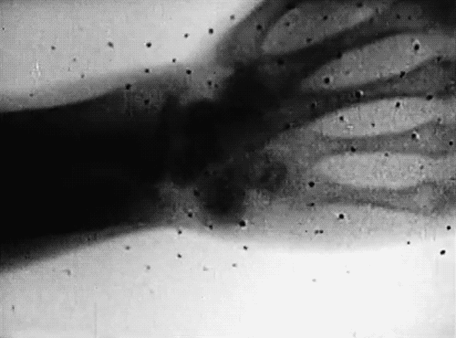
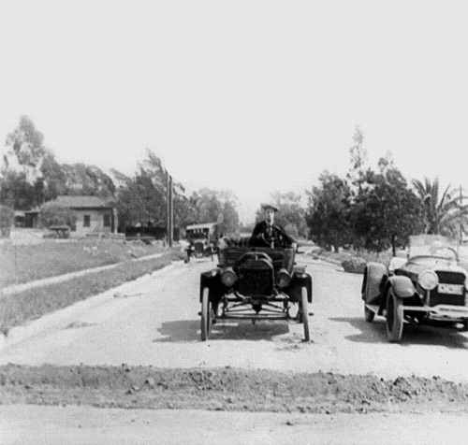
Ürünlerin gelişmesi için onların üretilebilmesi gerekir. Bu üretimi gerçekleştiren bilim ise teknolojidir.
Tıp + Nükleer + Elektronik = MR CİHAZI
Ulaşım + Motor + Metal + Cam + Elektrik + Mekanik = OTOMOBİL

Slide 24
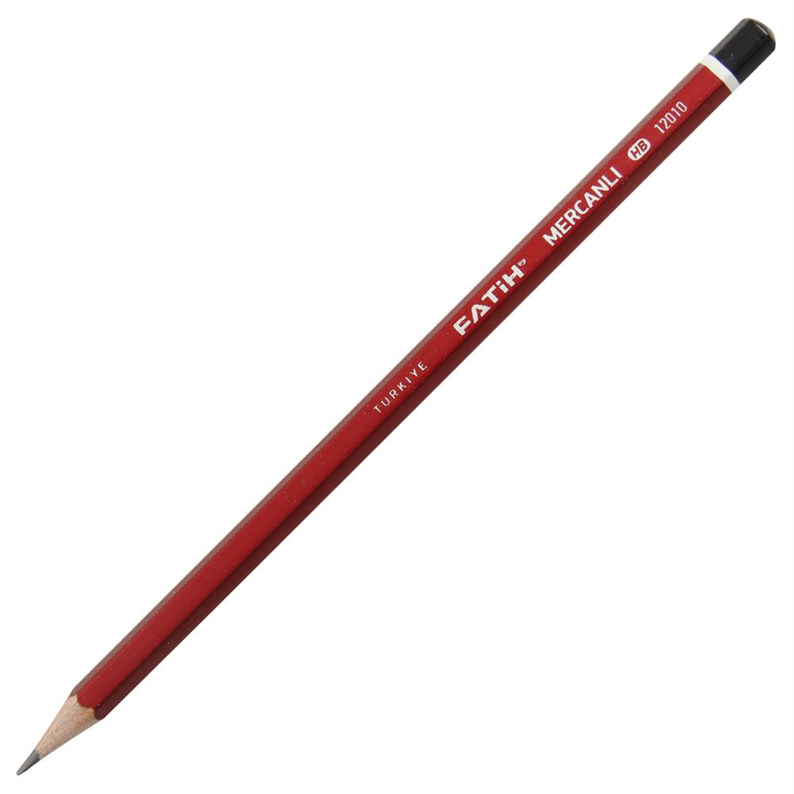
Bu ürünün hangi teknolojiler sayesinde üretiliyor?

Slide 25
Teknolojiyi en çok geliştiren şeyler
Buluşlar, bilimsel araştırmalar, deneyler ve ihtiyaçlardır. Bu kavramlar, insanlığın üretebilme kapasitesini ve üretim becerisini geliştirmiştir.

Slide 26
ÖNEMLİ
Teknoloji ile Bilişim aynı şeyler değildir.
Teknolojik gelişmeler aynı anda farklı bölgelerde görülebilir. Bazen bir bölgenin yeni keşfettiği yöntem başka bölgede çoktandır kullanılmakta olabilir.

